Slide 1
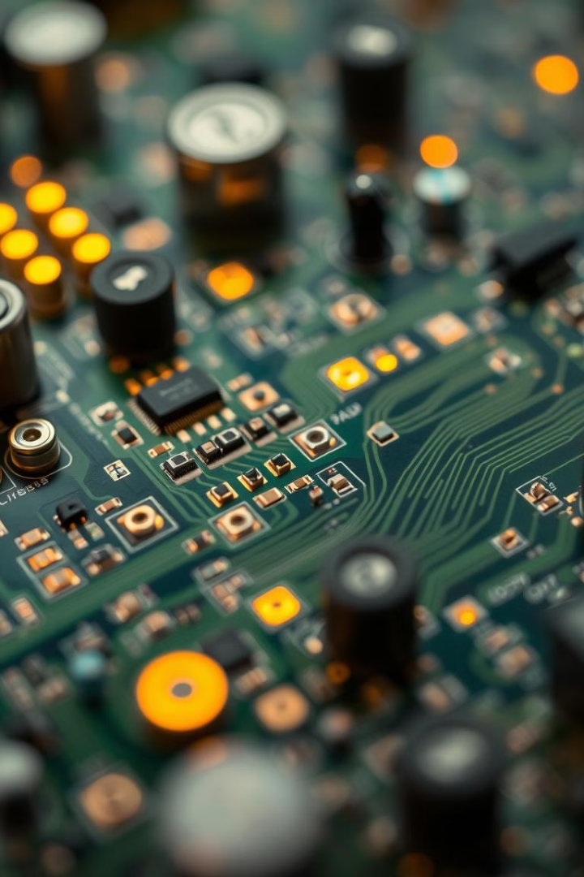
Глагол
Глагол обозначает действие, состояние или изменение состояния. Вопросы: что делать? что сделать? Примеры: собирать схему, подключить устройство.

Slide 2
Грамматические признаки
Постоянные признаки
Непостоянные признаки
Вид (совершенный/несовершенный)
Наклонение (изъявительное, повелительное, условное)
Переходность (переходные/непереходные)
Возвратность (возвратные/невозвратные)
Время (прошедшее, настоящее, будущее)
Спряжение (I или II)
Лицо (1,2,3)
число (ед, мн.ч)
Род (м.р, ж.р, ср.р)

Slide 3
Особые формы глагола
1
Инфинитив
2
Причастие
Начальная форма: программировать, отлаживать.
Признак по действию: работающий (компьютер).
3
Деепричастие
Добавочное действие: подключив устройство.

Slide 4
Синтаксическая роль
Сказуемое
Подлежащее
Студент собрал схему.
Программировать — это интересно.
Дополнение
Он начал тестировать программу.

Slide 5
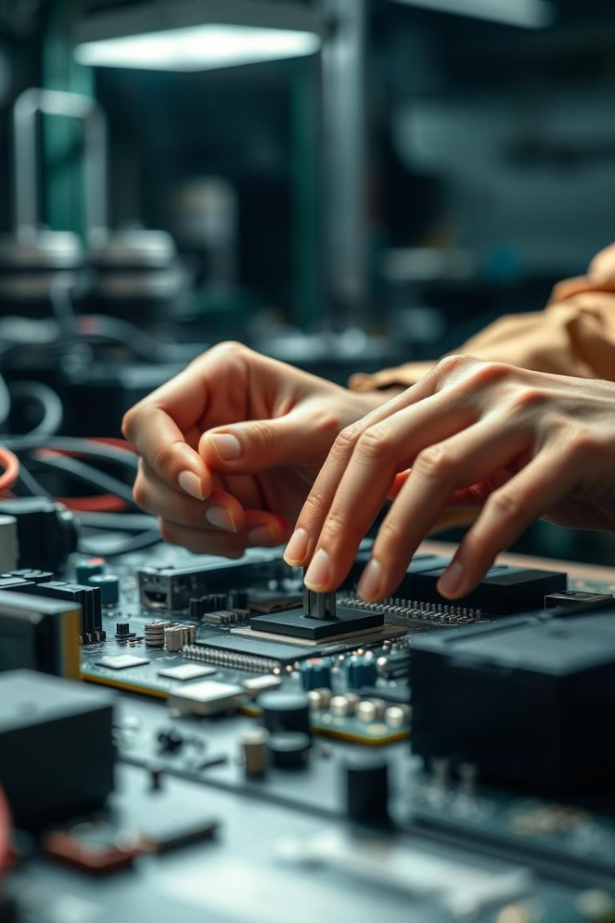
Практические задания
Определите вид
Подключать (кабель) - несов. вид, переходный.
Измените глаголы
Проверить → повелительное: проверь(те).
Составьте предложения
Инженер настроил оборудование за час.

Slide 6
Типичные ошибки
Путаница в виде
1
Я настроил (сов.) vs Я настраиваю (несов.).
2
Неправильное спряжение
Они бежать (верно: бегут).

Slide 7
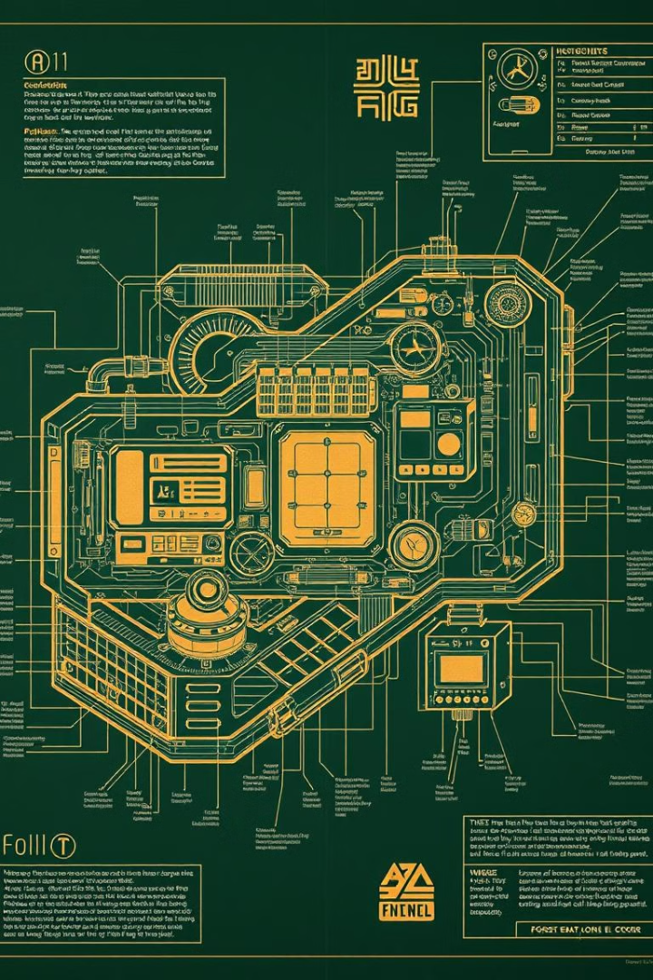
Домашнее задание
Написать инструкцию по сборке устройства. Используйте глаголы в повелительном наклонении. Например: Подключите провода, Запустите программу.

